Slide 1
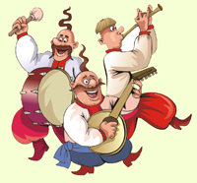
Пісня – душа народу

Slide 2
Календарно-обрядові пісні: Літньо-осінні; Зимові; Веснянки

Slide 3
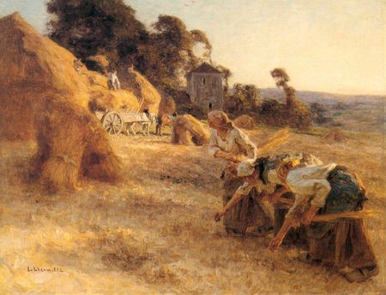
Жниварські пісні

Slide 4
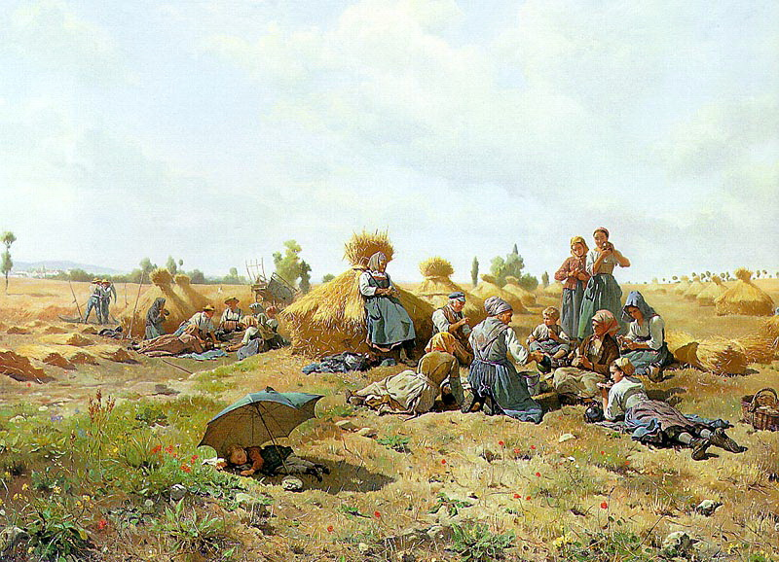

Slide 5
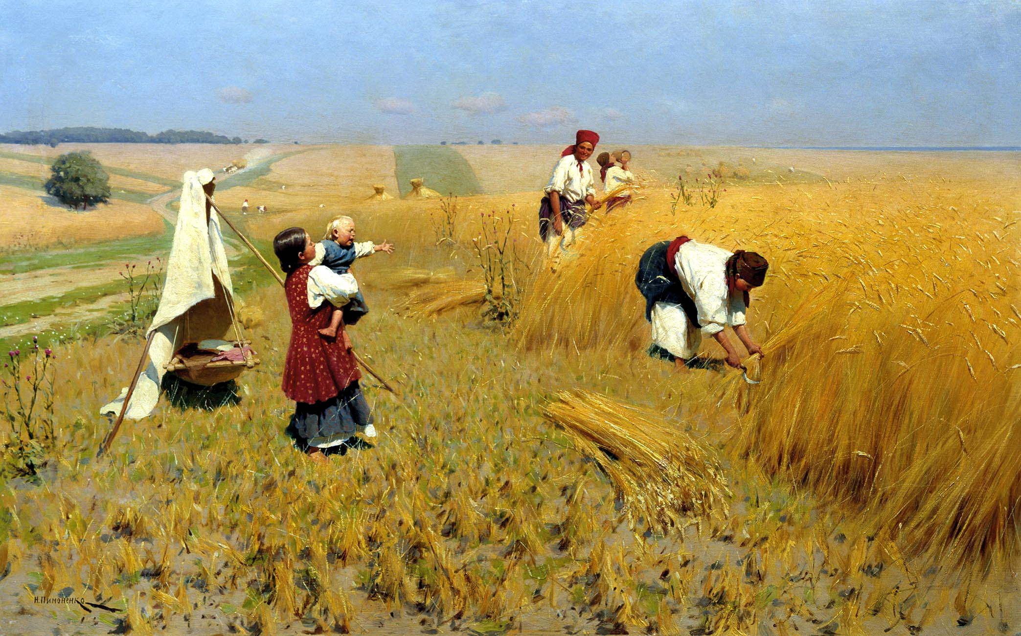

Slide 7
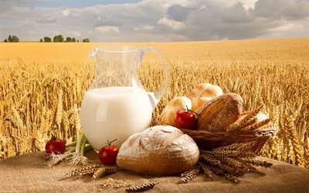

Slide 8
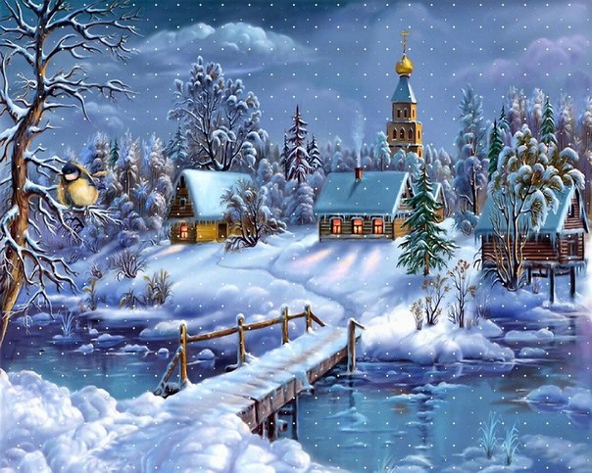
Колядки та щедрівки

Slide 9
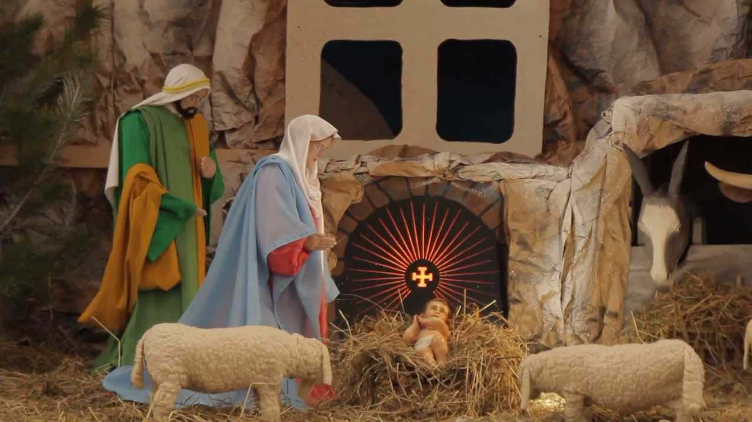

Slide 10
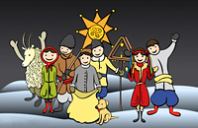
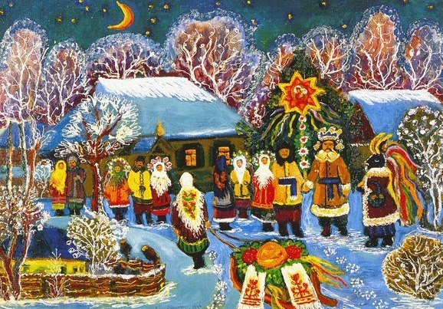
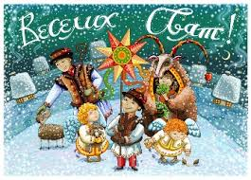

Slide 11
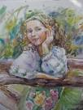
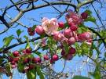
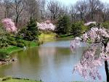
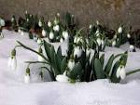
Веснянки

Slide 12
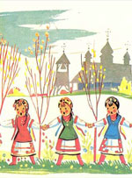
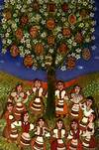
Веснянки:
Ягілка, магілка, гаївка гагілка,
галанівка, риндзівка

Slide 13
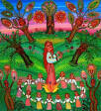
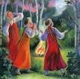
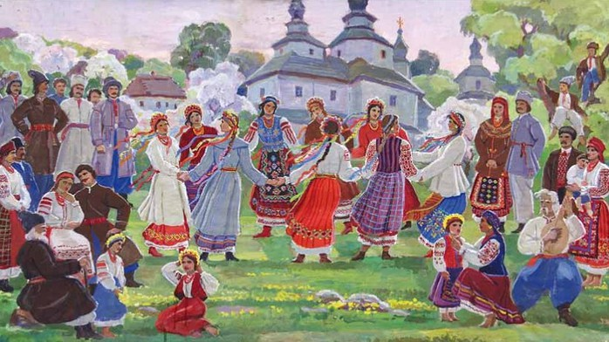
Подоляночка

Slide 14
Вокально-хорова робота

Slide 15
Календарно-обрядові пісні – це картина життя українського народу, його вірувань, сподівань, надій. любіть свою батьківщину, її чарівну мову та дзвінкоголосу українську пісню, продовжуйте традиції і обряди нашого народу, зберігайте і поповнюйте творчу спадщину України

